Slide 1







CHÀO MỪNG CÁC EM
ĐẾN VỚI TIẾT HỌC HÔM NAY!

Slide 2

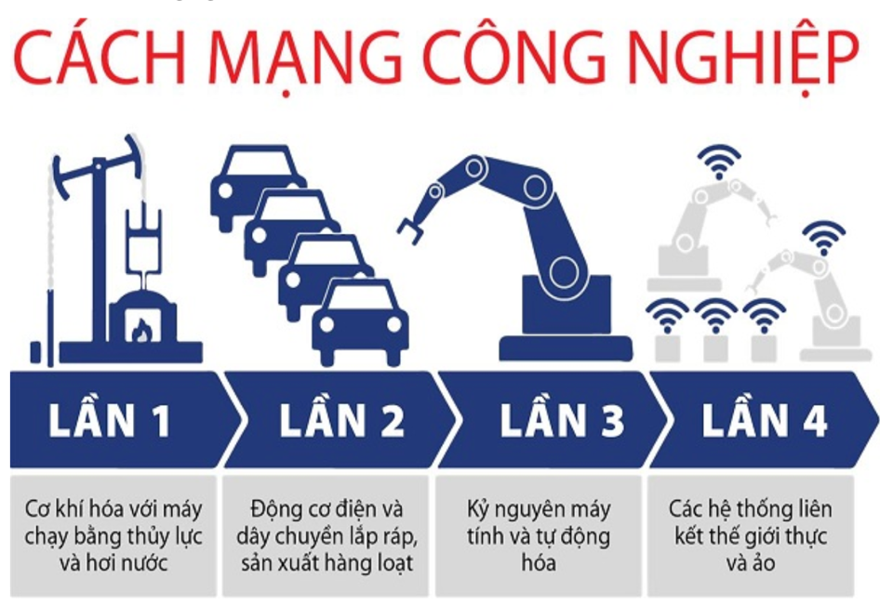


KHỞI ĐỘNG
Thế giới đã và đang trải qua các cuộc CMCN nào? Hãy kể tên các cuộc cách mạng công nghiệp mà em biết?
CMCN lần thứ nhất, thứ hai, thứ ba và thứ tư.
CMCN1.0 - máy hơi nước
CM 2.0 - điện khi hoá và sản xuất dây chuyền
CM 3.0 – tự động hoá
CM 4.0 – số hoá,

Slide 3




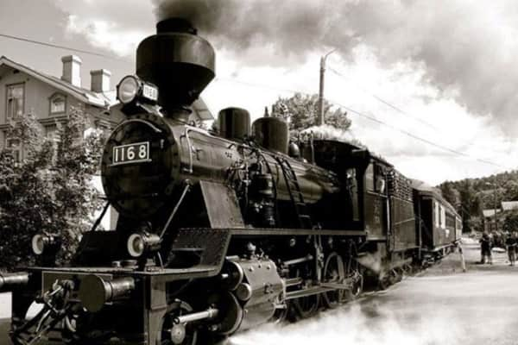
BÀI 5: CÁC CUỘC CÁCH MẠNG CÔNG NGHIỆP

Slide 4


NỘI DUNG BÀI HỌC
1. Cuộc cách mạng công nghiệp lần thứ nhất
2. Cuộc cách mạng công nghiệp lần thứ hai
3. Cuộc CMCN lần thứ ba
4. Cuộc cách mạng công nghiệp lần thứ tư

Slide 5

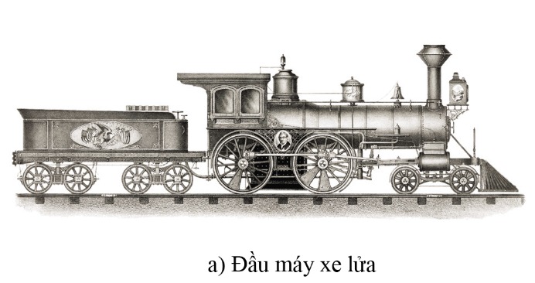
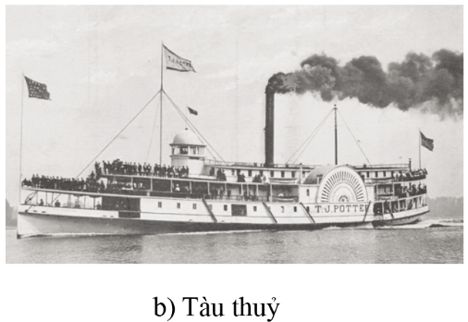
1. Cuộc cách mạng công nghiệp lần thứ nhất
Nội dung cuộc CMCN lần thứ nhất là gì? Tại sao động cơ hơi nước lại được chọn làm dấu mốc cho cuộc CMCN lần thứ nhất?
Cuộc CMCN lần thứ nhất là cuộc cách mạng về sức kéo (cuộc cách mạng máy hơi nước).
Máy hơi nước chính là dấu mốc quan trọng làm thay đổi hoàn toàn phương thức sản xuất, cũng như quy mô sản xuất, thúc đẩy sản xuất phát triển khắp các nước phát triển như Anh, Pháp, Đức, Mỹ, Nhật,.

Slide 6


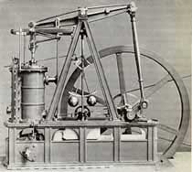
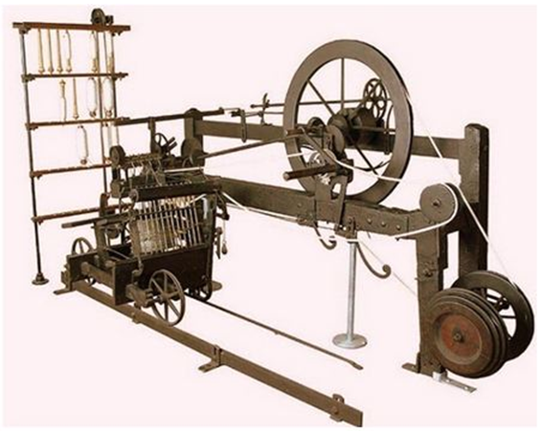
1. Cuộc cách mạng công nghiệp lần thứ nhất
Cuộc CMCN lần thứ nhất là cuộc cách mạng về sức kéo, hay còn là cuộc cách mạng máy hơi nước. Máy hơi nước chính là dấu mốc quan trọng làm thay đổi hoàn toàn phương thức sản xuất, cũng như quy mô sản xuất, thúc đẩy sản xuất phát triển khắp các nước phát triển như Anh, Pháp, Đức, Mỹ, Nhật,...

Slide 7







1. Cuộc cách mạng công nghiệp lần thứ nhất
Hãy nêu vai trò và đặc điểm của cuộc CMCN lần thứ nhất. Tại sao cuộc cách mạng này được coi là xảy ra ở Anh đầu tiên?
- Vai trò: Tăng năng suất lao động, thúc đẩy sự phát triển các ngành công nghiệp và đô thị hoá, chuyển từ lao động thủ công sang sản xuất cơ khí.
- Đặc điểm: Chỉ diễn ra ở một số nước trên thế giới, mở đầu từ nước Anh, sau đó lan sang các nước phát triển khác như Mỹ và các nước châu Âu.
- Cuộc cách mạng này được coi là xảy ra đầu tiên ở Anh vì Anh là nước tư bản phát triển nhất thời kì này.

Slide 8




1. Cuộc cách mạng công nghiệp lần thứ nhất
- Vai trò: Tăng năng suất lao động, tăng sản lượng hàng hoá, thúc đẩy sự phát triển các ngành công nghiệp và đô thị hoá, chuyển phương thức sản xuất từ lao động thủ công sang sản xuất cơ khí.
- Đặc điểm: Chỉ diễn ra ở một số nước trên thế giới, mở đầu từ nước Anh, sau đó lan sang các nước phát triển khác như Mỹ và các nước châu Âu.
- Cuộc cách mạng này được coi là xảy ra đầu tiên ở Anh vì Anh là nước tư bản phát triển nhất thời kì này.

Slide 9

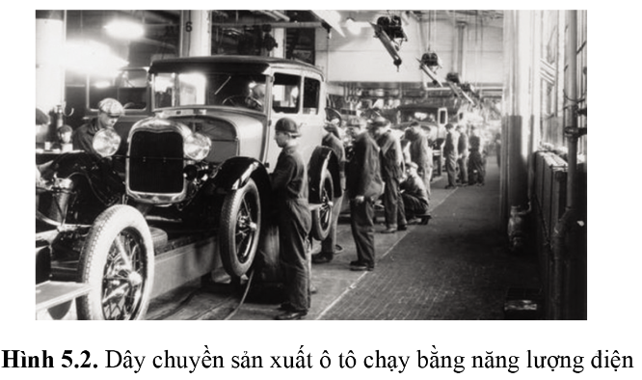
2. Cuộc cách mạng công nghiệp lần thứ hai
Nội dung cuộc CMCN lần thứ hai là gì? Nêu một số thành tựu nổi bật của cuộc CMCN lần thứ hai. Cuộc cách mạng này đem lại những thay đổi gì cho sản xuất?
+ Nội dung: sự thay đổi sản xuất từ đơn lẻ, quy mô nhỏ sang sản xuất hàng loạt bằng máy móc chạy bằng năng lượng điện.
+ Thành tựu nổi bật: Sản xuất, truyền tải điện năng đi xa cùng với sự phát triển của động cơ điện giúp cho quá trình điện khí hoá trong sản xuất được nhanh chóng; ...

Slide 10




2. Cuộc cách mạng công nghiệp lần thứ hai
+ Nội dung: Sự thay đổi sản xuất từ đơn lẻ, quy mô nhỏ sang sản xuất hàng loạt bằng máy móc chạy bằng năng lượng điện.
+ Các thành tựu nổi bật: Sản xuất, truyền tải điện năng đi; công nghệ luyện gang, thép ngày càng hoàn thiện và phát triển với quy mô lớn; nhiều kĩ thuật, công nghệ mới được đưa vào trong sản xuất công nghiệp thúc đẩy ngành công nghiệp chế tạo máy phát triển.
=> Cuộc cách mạng này đem lại sự thay đổi phương thức sản xuất

Slide 11
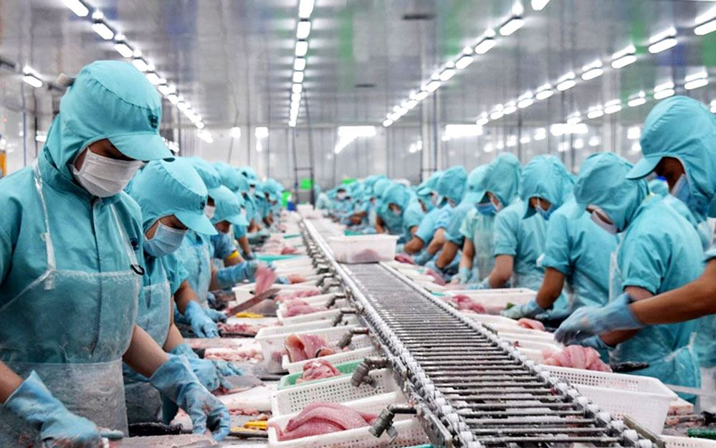
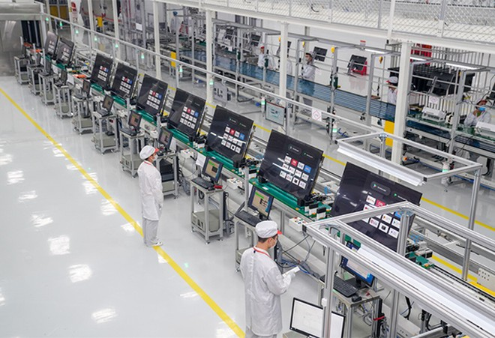

2. Cuộc cách mạng công nghiệp lần thứ hai
Thảo luận theo cặp:
Tại sao sản xuất theo dây chuyền lại tăng năng suất lao động? Nêu vai trò, đặc điểm của cuộc CMCN lần thứ hai?
Sản xuất hàng loạt theo dây chuyền có quy mô lớn, làm tăng năng suất và sản lượng hàng hoá cao

Slide 12

2. Cuộc cách mạng công nghiệp lần thứ hai
Thảo luận theo cặp:
Tại sao sản xuất theo dây chuyền lại tăng năng suất lao động? Nêu vai trò, đặc điểm của cuộc CMCN lần thứ hai?
+ Vai trò: có vai trò quan trọng trong sản xuất dây chuyền; các phát minh, sáng chế động cơ điện, động cơ đốt trong, giao thông,... đã thúc đẩy sự phát triển các ngành công nghiệp khác.
+ Đặc điểm: Quy mô và sự ảnh hưởng của cuộc cách mạng đã lan toả tới nhiều quốc gia, đưa khoa học trở thành lực lượng sản xuất trực tiếp.

Slide 13


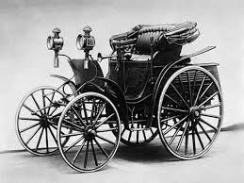
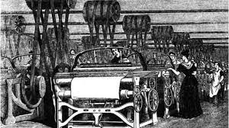
2. Cuộc cách mạng công nghiệp lần thứ hai
- Do sản xuất theo một trình tự hợp lí, liên tục, chuyên môn hoá trong từng công đoạn nên rút ngắn thời gian sản xuất.
+ Vai trò: Năng lượng điện có vai trò quan trọng trong sản xuất dây chuyền; các phát minh, sáng chế động cơ điện... =>Thúc đẩy sự phát triển các ngành công nghiệp khác.
+ Đặc điểm: Quy mô và sự ảnh hưởng của cuộc cách mạng đã lan toả tới nhiều quốc gia, khu vực và trên thế giới, đưa khoa học trở thành lực lượng sản xuất trực tiếp.

Slide 14

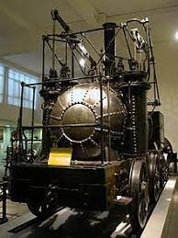
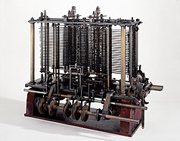

3. Cuộc CMCN lần thứ ba
Nêu vai trò, đặc điểm của cuộc CMCN lần thứ ba
Cuộc CMCN lần thứ ba còn được gọi là cách mạng về tự động hoá với sự xuất hiện của máy tính, công nghệ thông tin và mạng truyền thông Internet.

Slide 15

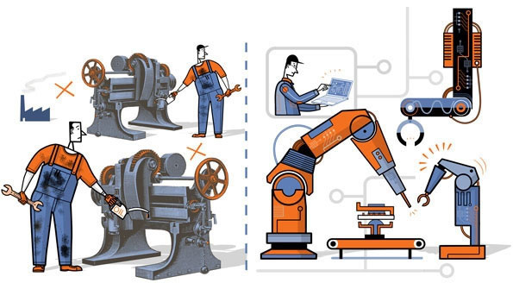
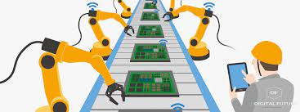

3. Cuộc CMCN lần thứ ba
Cuộc CMCN lần thứ ba còn được gọi là cách mạng về tự động hoá với sự xuất hiện của máy tính, công nghệ thông tin và mạng truyền thông Internet.
Các máy tự động điều khiển số, robot công nghiệp được đưa vào trong dây chuyền sản xuất tự động, giúp cho người lao động không tham gia trực tiếp vào các công việc nặng nhọc, trong môi trường độc hại.

Slide 16


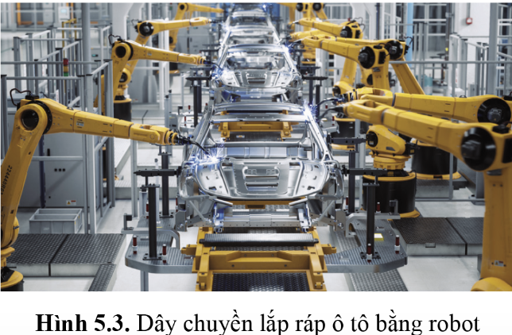
3. Cuộc CMCN lần thứ ba
Dây chuyền sản xuất tự động có vai trò gì trong sản xuất công nghiệp? Mặt trận của cuộc CMCN lần thứ ba là gì?
+ Vai trò: Nền sản xuất tự động với các công nghệ hiện đại đã làm tăng năng suất lao động. Đời sống con người được nâng lên rõ rệt.
+ Đặc điểm: mang tính toàn cầu, tạo điều kiện cho các nước chậm phát triển có điều kiện, cơ hội phát triển sản xuất và đời sống.

Slide 17


3. Cuộc CMCN lần thứ ba
+ Vai trò: làm tăng năng suất lao động, tác động tích cực tới mọi mặt của thế giới, từ kinh tế đến giáo dục, y tế, môi trường, xã hội. Đời sống con người được nâng lên rõ rệt.
+ Đặc điểm: mang tính toàn cầu, tạo điều kiện cho các nước chậm phát triển có điều kiện và cơ hội phát triển sản xuất và đời sống.
+ Dây chuyền sản xuất tự động làm tăng năng suất lao động, tăng sản lượng và chất lượng hàng hoá.
+ Mặt trái của cuộc cách mạng này là làm tăng thất nghiệp, gây tác động xấu đến môi trường.

Slide 18


4. Cuộc cách mạng công nghiệp lần thứ tư
Nêu nội dung của cuộc CMCN lần thứ tư. Nền tảng của cuộc CMCN lần thứ tư là gì?
Cuộc CMCN lần thứ tư là cuộc cách mạng về sản xuất thông minh làm tăng hiệu quả sản xuất, tiết kiệm năng lượng và tài nguyên

Slide 19

4. Cuộc cách mạng công nghiệp lần thứ tư
Nêu nội dung của cuộc CMCN lần thứ tư. Nền tảng của cuộc CMCN lần thứ tư là gì?
Nền tảng của cuộc CMCN này là những thành tựu trong lĩnh vực công nghệ thông tin, công nghệ sinh học, công nghệ nano với sự đột phá về công nghệ số.

Slide 20


4. Cuộc cách mạng công nghiệp lần thứ tư
+ Cuộc CMCN lần thứ tư là cuộc cách mạng về sản xuất thông minh làm tăng hiệu quả sản xuất, tiết kiệm năng lượng và tài nguyên.
+ Nền tảng của cuộc CMCN này là những thành tựu trong lĩnh vực công nghệ thông tin, công nghệ sinh học, công nghệ nano với sự đột phá về công nghệ số.

Slide 21
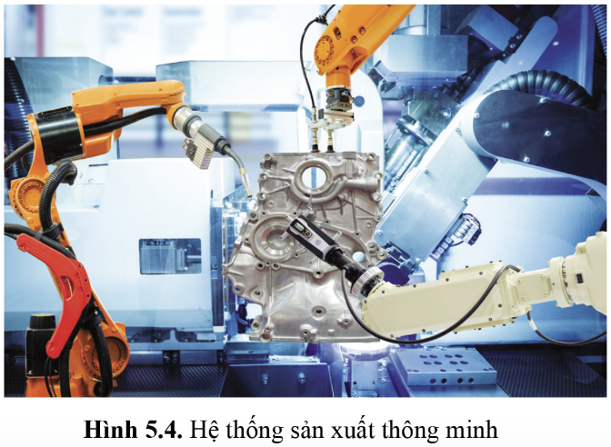


4. Cuộc cách mạng công nghiệp lần thứ tư
Vai trò và đặc điểm của cuộc CMCN lần thứ tư là gì? Đặc điểm này có gì khác so với các CMCN trước?
+ Vai trò: Các hệ thống sản xuất thông minh tối ưu hoá quá trình sản xuất,... nâng cao chất lượng sống của con người và xã hội.
+ Đặc điểm: Cuộc cách mạng xảy ra trên phạm vi toàn cầu làm thay đổi toàn bộ các hệ thống quản lí, quản trị, dịch vụ, nghỉ ngơi giải trí của con người.

Slide 22
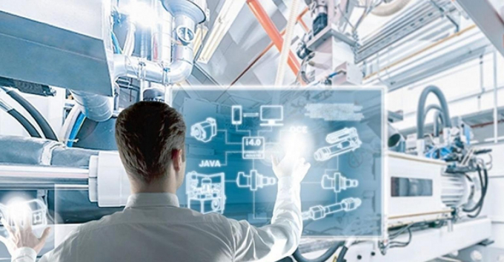
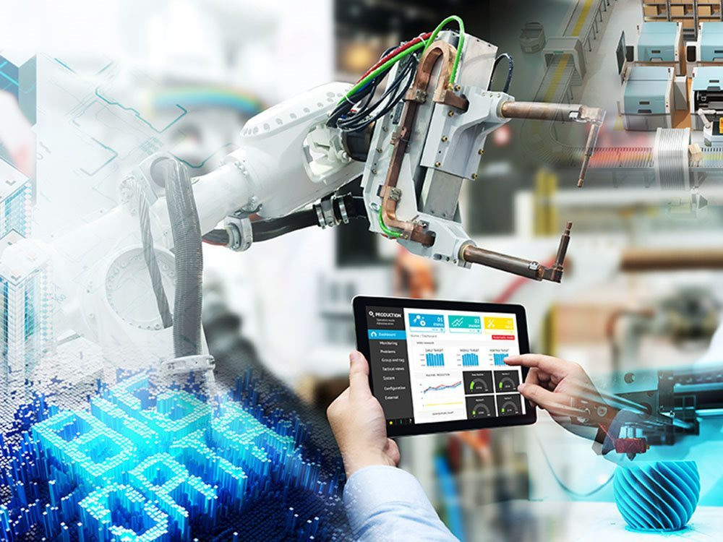
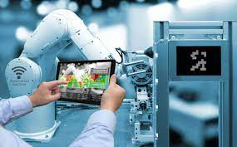
4. Cuộc cách mạng công nghiệp lần thứ tư
+ Vai trò: tối ưu hoá quá trình sản xuất, nâng cao năng suất và hiệu quả.,... nâng cao chất lượng sống của con người và xã hội.
+ Đặc điểm: Cuộc cách mạng xảy ra trên phạm vi toàn cầu làm thay đổi toàn bộ các hệ thống quản lí, quản trị, dịch vụ, nghỉ ngơi giải trí của con người.

Slide 23
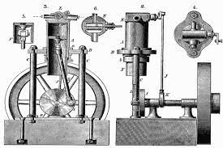
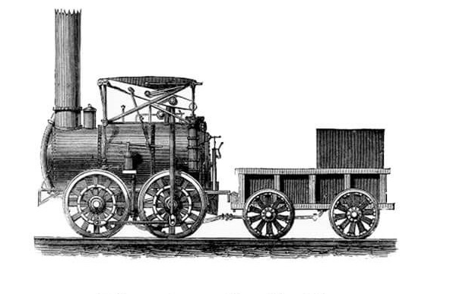
LUYỆN TẬP
Theo em, cuộc CMCN lần thứ nhất đã đem lại những gì cho nhân loại?
Cuộc CMCN lần thứ nhất đã đem lại sự thay đổi về phương thức sản xuất, thay sức kéo bằng năng lượng máy hơi nước; đem lại sự phát triển nhanh chóng của giao thông đường sắt, đường thuỷ, đường bộ; phát triển hệ thống thông tin, liên lạc; chuyển sản xuất thủ công thành sản xuất công nghiệp,..

Slide 24
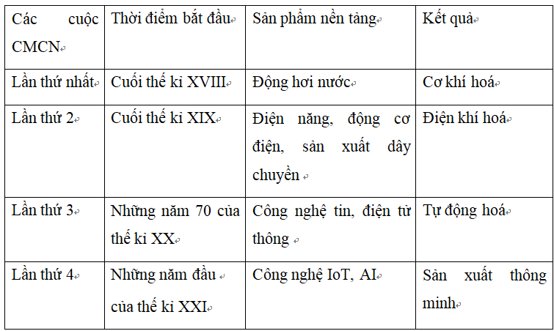
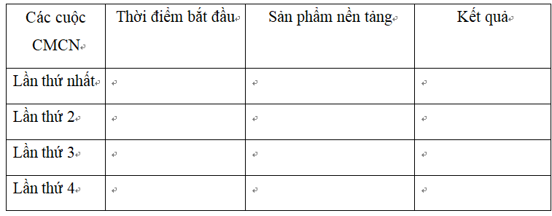

LUYỆN TẬP
Hoàn thiện bảng về các cuộc cách mạng công nghiệp:

Slide 25
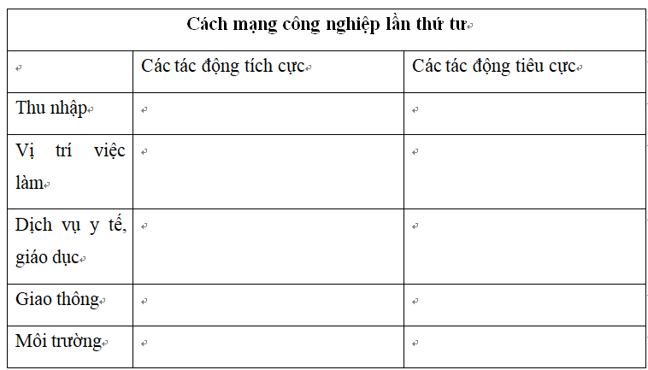

VẬN DỤNG
Hãy tìm hiểu các tác động của cuộc cách mạng công nghiệp lần thứ tư đối với cuộc sống gia đình em hiện nay.

Slide 26





HƯỚNG DẪN VỀ NHÀ
Ôn tập kiến thức đã học
S
W
Hoàn thành bài tập
O
T
Đọc trước bài 6

Slide 27

CẢM ƠN CÁC EM
ĐÃ LẮNG NGHE BÀI GIẢNG!

